Slide 1
Различные алгоритмы поиска лучшего хода на примере игры “русские шашки”

Slide 2
Содержание

Slide 3
Постановка задачи

Slide 4
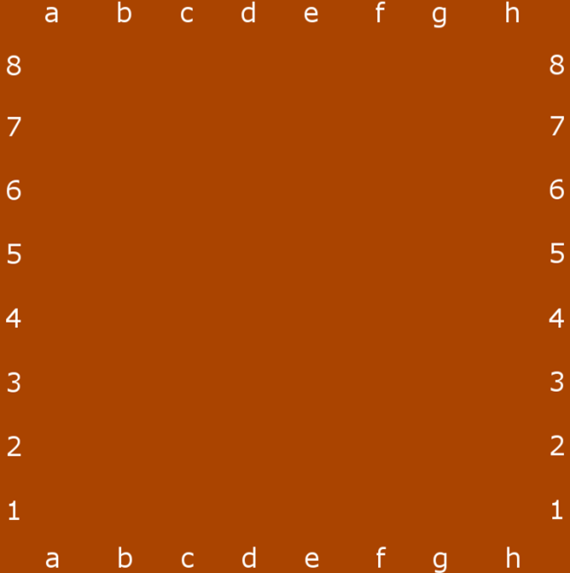



Пример дерева игры
…
d8-h8
b4-b8
…
c5-a3
c7-c3
c5-a7
…
…
…
Просчет хода заканчивается при достижении заданной глубины.
На последнем шаге рекурсии вызывается оценочная функция.
h8-b2
…

Slide 5
Алгоритм полного перебора
FUNCTION Search(depth :integer) :integer;
Начало
Параметр depth – текущая глубина рекурсии.
нет
depth=0?
да
score:=-INFINITY
Вызови оценочную функцию
Сгенерируй все ходы
да
Есть еще ходы?
нет
Сделай ход
Конец
tmp:=Search(depth-1)
Отмени ход
да
score<tmp?
нет
score:=tmp

Slide 6
FUNCTION Search(depth, color :integer) :integer; /*color = 0 or 1*/
var score, tmp :integer;
BEGIN
if depth=0 then Search:=Evaluate()
else BEGIN
score:=-INFINITY;
GenerateAllMoves();
while ThereIsAnyMove()
BEGIN
MakeMove();
tmp:=-Search(depth-1, GetEnemyColor());
UnMakeMove();
if score<tmp then score:=tmp;
END;
Search:=score;
END;
END;

Slide 7
Алгоритм перебора с отсечениями
α – максимум для 1 игрока
α=4
β – максимум для 2 игрока
-4
β=-1>-α
Результат остается таким же, как и в алгоритме полного перебора.
1
Исследование показало, что перебор с отсечениями работает в среднем в … раз быстрее.
Далее просчитывать нет смысла, т.к. результаты все равно не будут записаны

